Slide 1
ĐỊA LÝ:(Tiết 19)
ĐỒNG BẰNG NAM BỘ.
NGƯỜI DÂN Ở ĐỒNG BẰNG NAM BỘ

Slide 2
KHỞI ĐỘNG
1.Thành phố Hải Phòng nằm ở phía nào của đất nước ta? Hải Phòng tiếp giáp với các tỉnh nào?
2. Kể một số điều kiện để Hải Phòng trở thành một cảng biển.

Slide 3
Địa lí:(Tiết 19)
Đồng bằng Nam Bộ.Người dân ở đồng bằng Nam Bộ
I.Đồng bằng Nam Bộ:
1. Đồng bằng lớn nhất của nước ta

Slide 4
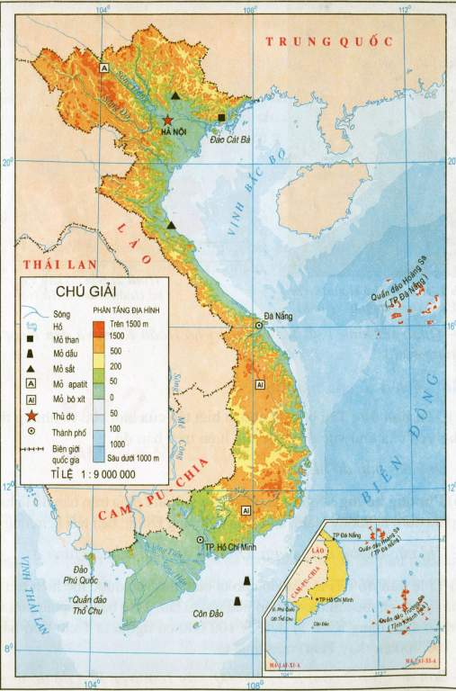
Em hãy quan sát bản đồ và cho biết đồng bằng Nam Bộ nằm ở phía nào của nước ta?
Chỉ vị trí đồng bằng Nam Bộ trên bản đồ
Đồng bằng Nam Bộ nằm ở phía nam của nước ta.
ĐỒNG BẰNG NAM BỘ
ĐỒNG BẰNG NAM BỘ
BẢN ĐỒ ĐỊA LÍ TỰ NHIÊN VIỆT NAM

Slide 5
Em hãy quan sát bản đồ và cho biết đồng bằng Nam Bộ nằm ở phía nào của nước ta?
Đồng bằng Nam Bộ nằm ở phía nam của nước ta.

Slide 6
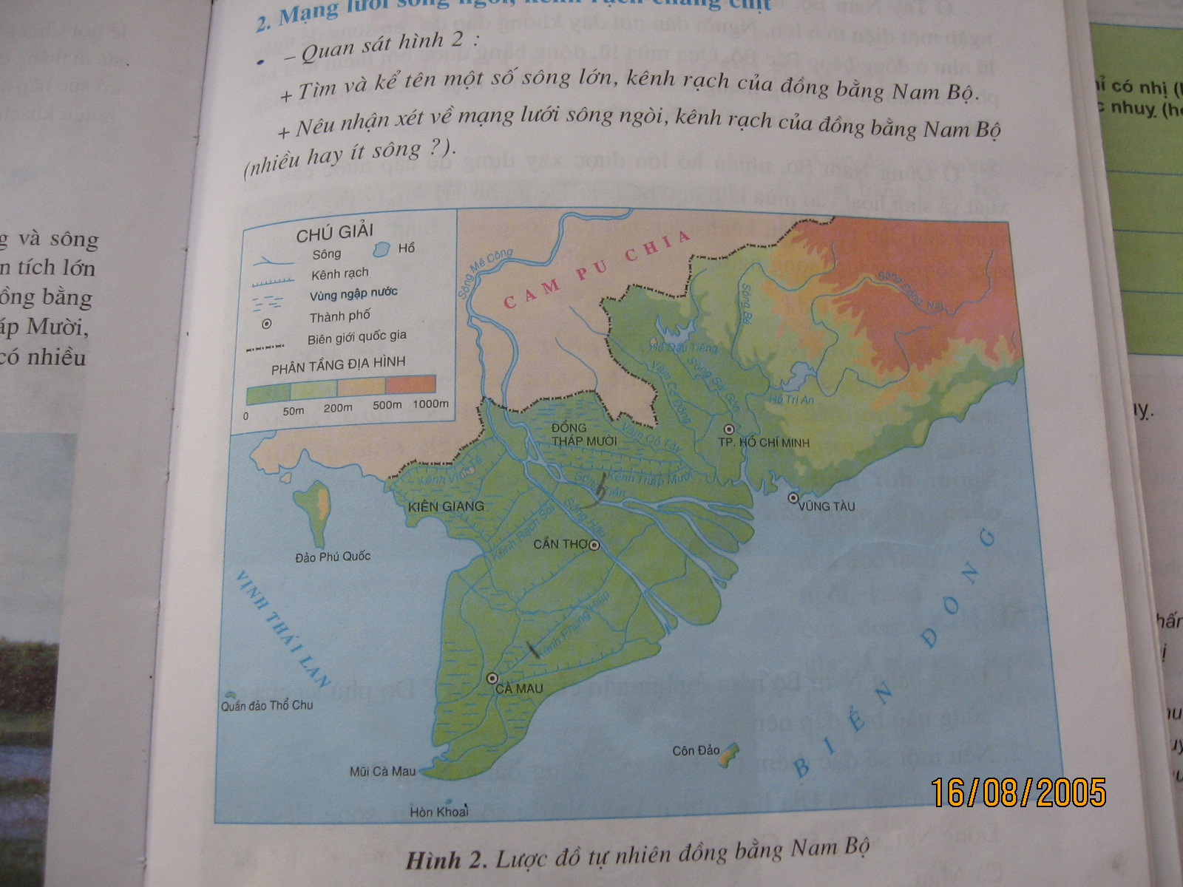
Lược đồ tự nhiên đồng bằng Nam Bộ

Slide 7
Đọc mục 1 SGK trang 116 cùng với vốn hiểu biết của mình, làm việc theo nhóm đôi hoàn thành phiếu bài tập sau:
Đồng bằng Nam Bộ:
Nguồn gốc hình thành
Diện tích
Tên các vùng trũng do ngập nước
Các loại đất

Slide 8
Đồng bằng Nam Bộ:
Nguồn gốc hình thành | Do phù sa của hệ thống sông Mê Công và sông Đồng Nai bồi đắp nên
Diện tích | Có diện tích lớn nhất nước ta.
Tên các vùng trũng do ngập nước | Đồng Tháp Mười, Kiên Giang, Mũi Cà Mau.
Các loại đất | Đất phù sa, đất phèn, đất mặn.

Slide 9
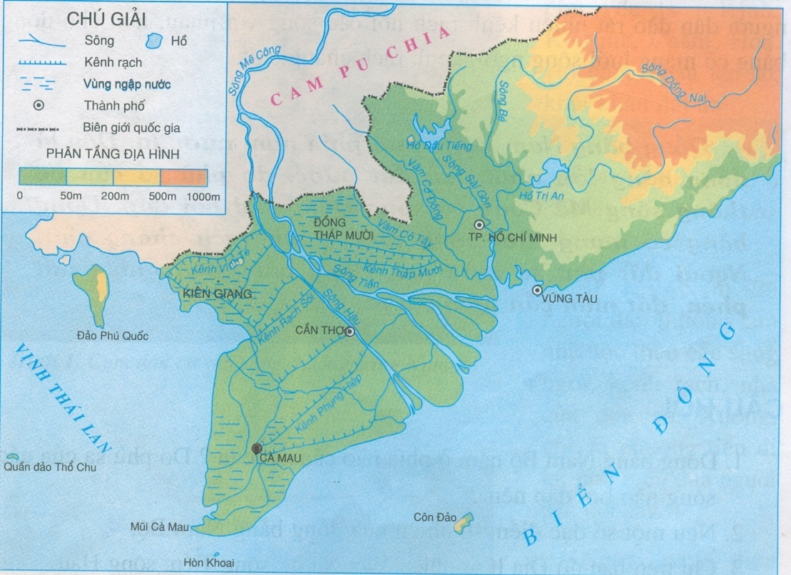
Soâng Meâ Coâng
Soâng Ñoàng Nai
Đồng bằng Nam Bộ do phù sa của hệ thống sông Mê Công và sông Đồng Nai bồi đắp.

Slide 10
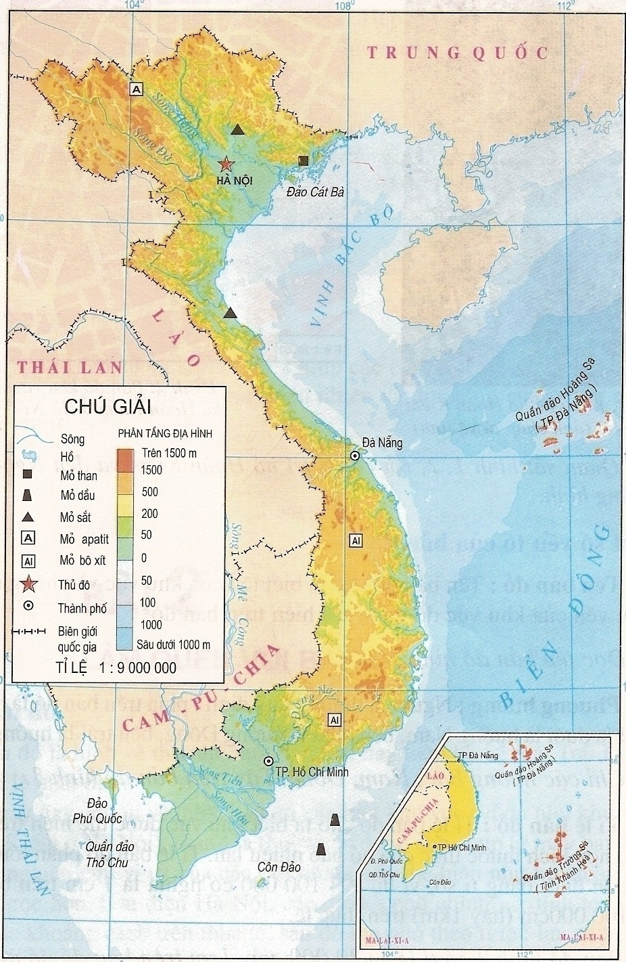
Đồng bằng Nam Bộ có diện tích gấp hơn 3 lần đồng bằng Bắc Bộ.
Đồng bằng Bắc Bộ
2. Em có nhận xét gì về diện tích đồng bằng Nam Bộ so với diện tích đồng bằng Bắc Bộ.
Đồng bằng Nam Bộ

Slide 11

ĐỒNG
THÁP MỪỜI
KIÊN GIANG
CÀ MAU

Slide 12
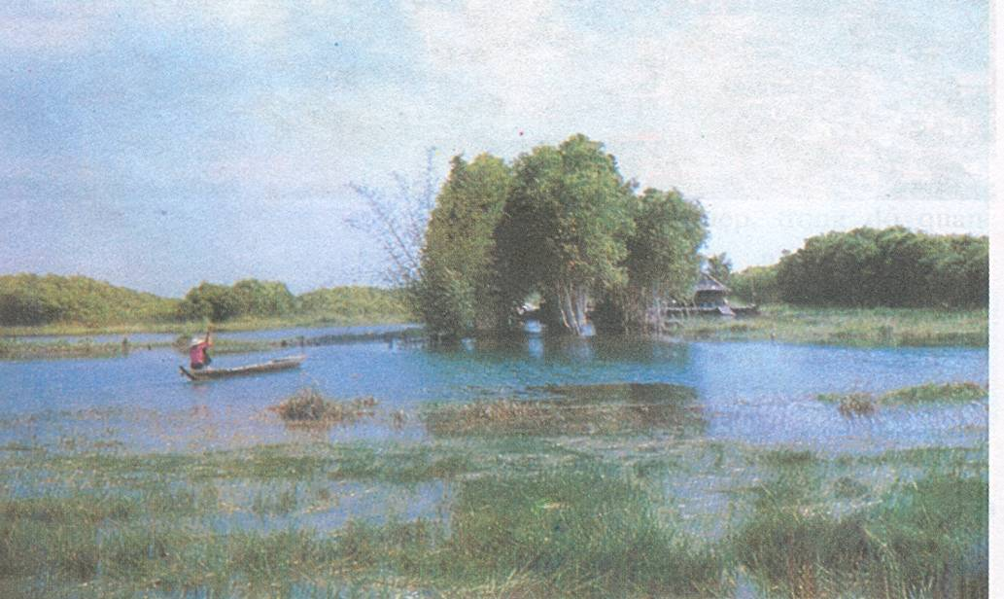
Vùng trũng Đồng Tháp

Slide 13
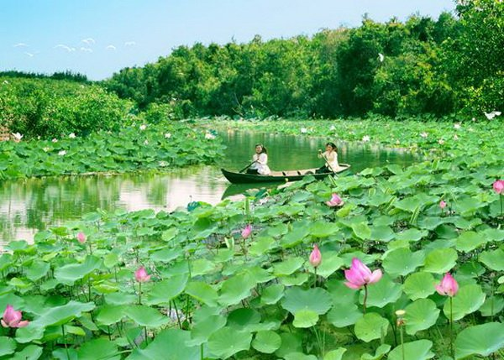
Vùng trũng Đồng Tháp

Slide 14
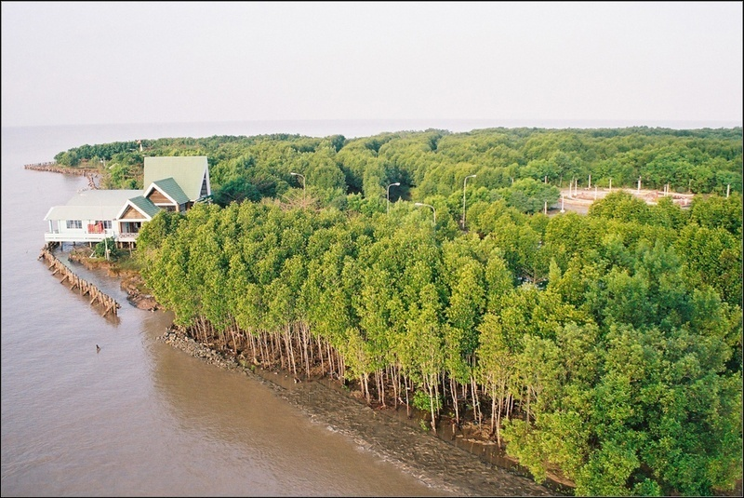
Mũi Cà Mau
Notes:
14

Slide 15
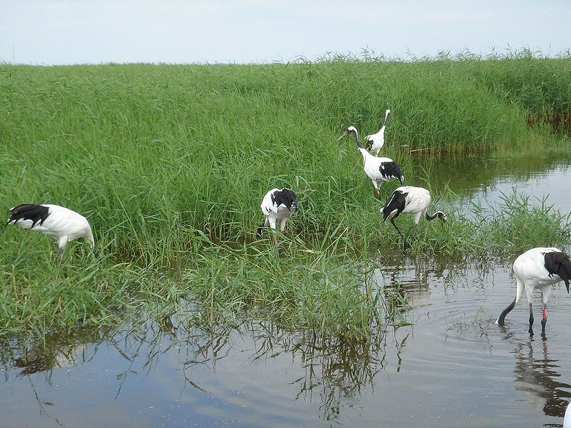
Kiên Giang

Slide 16
do phù sa của hệ thống sông Mê Công và Đồng Nai bồi đắp nên.
Đồng bằng Nam Bộ
đồng bằng có diện tích lớn nhất nước ta.
đất phù sa, đất phèn, đất mặn.

Slide 17
Địa lí
Đồng bằng Nam Bộ
1. Đồng bằng lớn nhất của nước ta.
2. Mạng lưới sông ngòi, kênh rạch chằng chịt.

Slide 18
LƯỢC ĐỒ ĐỒNG BẰNG NAM BỘ
Quan sát lược đồ và trả lời các câu hỏi:
+ Nêu tên một số sông lớn, kênh rạch ở đồng bằng Nam Bộ.
+Em có nhận xét gì về mạng lưới sông ngòi, kênh rạch đó?

Slide 19
Sông Đồng Nai
1. Kể tên một số sông lớn, kênh rạch của đồng bằng Nam Bộ.
Sông Đồng Nai, sông tiền, sông hậu, kênh Rạch Sỏi, kênh Phụng Hiệp, kênh Vĩnh Tế.
Keânh Vónh Teá
Sông Tiền
Kênh Rạch sỏi
Sông Hậu
Keânh Phuïng Hieäp

Slide 20
Mạng lưới sông ngòi, kênh rạch dày đặc và chằng chịt.
Sông Đồng Nai
2. Nêu nhận xét về mạng lưới sông ngòi,
kênh rạch.
Keânh Vónh Teá
Sông Tiền
Kênh Rạch sỏi
Sông Hậu
Keânh Phuïng Hieäp

Slide 21
+Nêu đặc điểm của sông Mê Công? Vì sao ở nước ta sông lại có tên là CửuLong?
Soâng Meâ Coâng laø moät trong nhöõng soâng lôùn cuûa theá giôùi
Baét nguoàn töø Trung Quoác chaûy qua nhieàu nöôùc vaø ñoå ra Bieån Ñoâng .
Ñoaïn haï löu soâng chaûy treân ñaát Vieät Nam chæ daøi treân 200 km vaø chia thaønh 2 nhaùnh : soâng Tieàn vaø soâng Haäu

Slide 22
  + Vì sao ở nước ta sông Mê Công lại có tên là sông Cửu Long?
Do hai nhánh sông Mê Công đổ ra biển bằng chín cửa nên có tên là Cửu Long (chín con rồng)

Slide 23
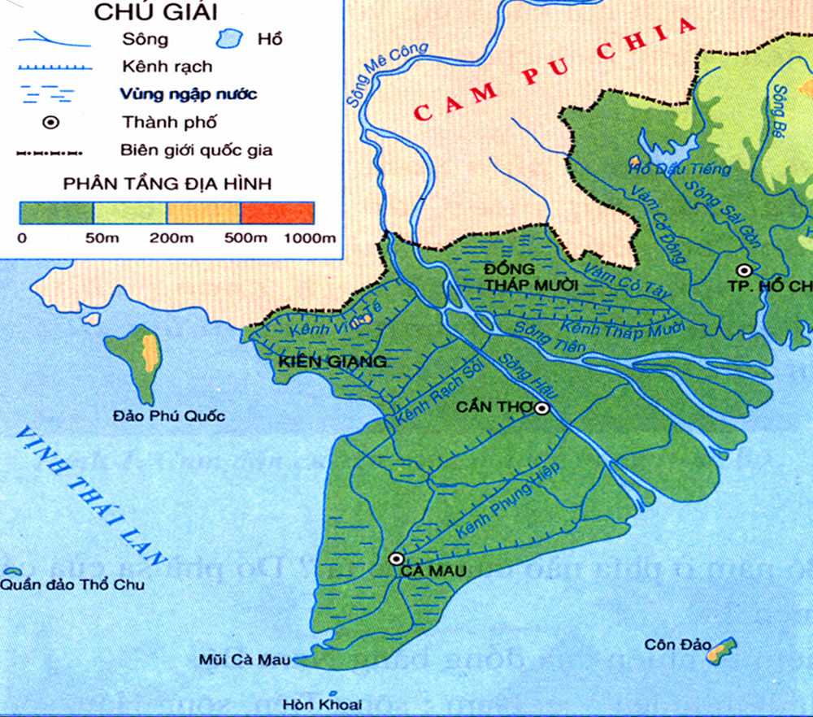
cöa TiÓu
cöa Đ¹i
Sông Tiền
cöa Ba Lai
Sông Hậu
cöa Hµm Lu«ng
cöa Cæ Chiªn
cöa Cung HÇu
cöa ĐÞnh An
cöa B¸t X¾c
cöa Tranh ĐÒ

Slide 24
- Đọc SGK, làm việc theo nhóm trả lời các câu hỏi:
+ Nhóm 1+2: Vì sao ở đồng bằng Nam Bộ người dân không đắp đê ven sông?
+ Nhóm 3+4: Sông ở đồng bằng Nam Bộ có tác dụng gì?
+ Nhóm 5+6: Để khắc phục tình trạng thiếu nước ngọt vào mùa khô, người dân ở nơi đây đã làm gì?

Slide 25
+ Vì sao người dân ở đồng bằng Nam Bộ không đắp đê ven sông?
Vào mùa lũ nước các con sông dâng lên cao làm ngập một diện tích lớn, giúp đồng bằng được bồi thêm một lớp phù sa màu mỡ. Lũ ở đồng bằng Nam Bộ còn mang lại nguồn tôm cá lớn, có giá trị kinh tế cao.

Slide 26
+ Sông ở đồng bằng Nam Bộ có tác dụng gì?
Sông ở đồng bằng Nam Bộ có tác dụng:
Thau chua, rửa mặn cho đất.
Bồi đắp một lớp phù sa màu mỡ.
Đem lại nguồn thủy sản lớn.

Slide 27
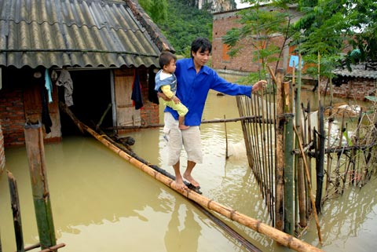
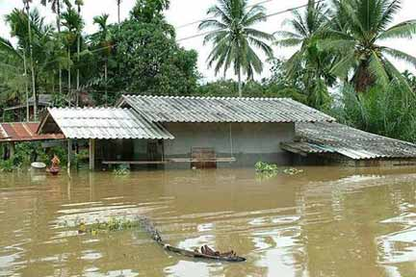
Đång b»ng Nam Bé vµo mïa lò

Slide 28
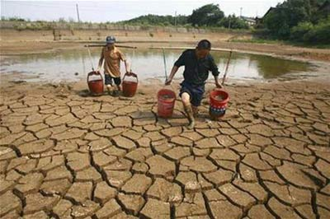
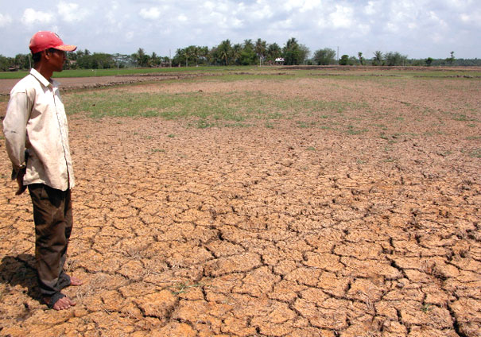
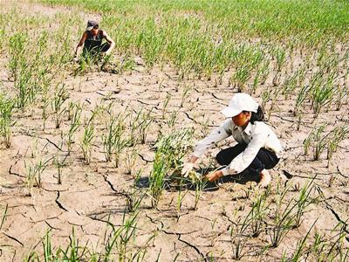
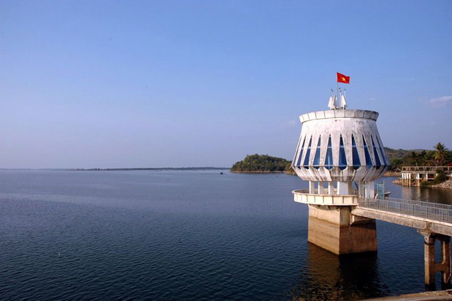
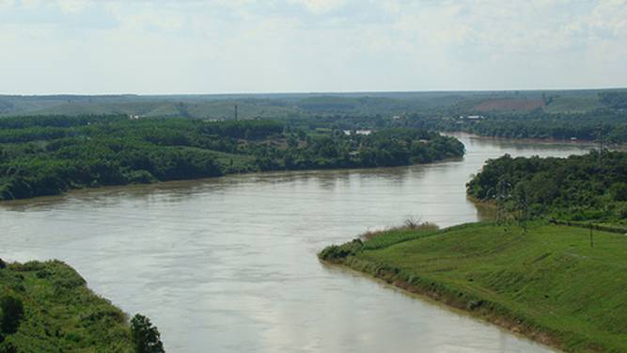
Mïa kh« ë ®ång b»ng Nam Bé

Slide 29
+ Để khắc phục tình trạng thiếu nước ngọt vào mùa khô, người dân nơi đây đã làm gì?
+ Xây dựng nhiều hồ lớn để cấp nước cho sinh hoạt và sản xuất vào mùa khô.

Slide 30
Hồ Dầu Tiếng
Lược đồ đồng bằng Nam Bộ

Slide 31
Hồ Dầu Tiếng

Slide 32
Hồ Dầu Tiếng
Hồ Trị An
Lược đồ đồng bằng Nam Bộ

Slide 33
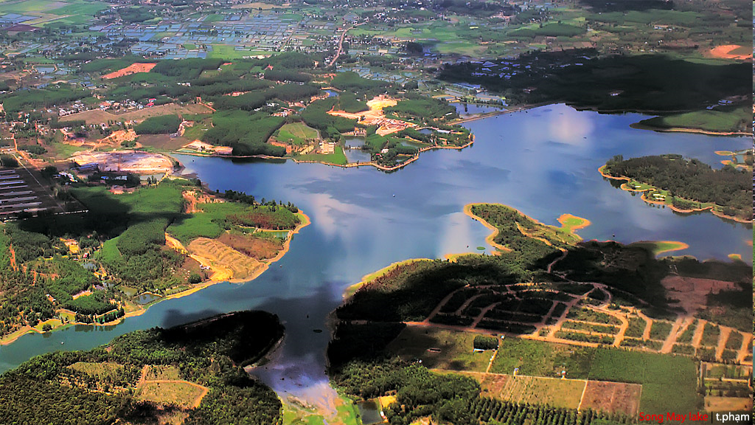
Hồ Trị An

Slide 34
do phù sa của hệ thống sông Mê Công và Đồng Nai bồi đắp nên.
Đồng bằng Nam Bộ
đồng bằng có diện tích lớn nhất nước ta.
đất phù sa, đất phèn, đất mặn.
Mạng lưới
mạng lưới sông ngòi, kênh rạch chằng chịt
chằng chịt

Slide 35
GHI NHỚ
Đồng bằng Nam Bộ nằm ở phía nam nước ta. Đây là đồng bằng lớn nhất của đất nước, do phù sa của hệ thống sông Mê Công và sông Đồng Nai bồi đắp. Đồng bằng có mạng lưới sông ngòi, kênh rạch chằng chịt. Ngoài đất phù sa màu mỡ, đồng bằng còn nhiều đất phèn, đất mặn cần phải cải tạo.

Slide 36
II. Người dân ở đồng bằng Nam Bộ
1. Nhà ở của người dân.
Đồng bằng Nam Bộ có những dân tộc nào sinh sống ?
Dân tộc sống chủ yếu ở đây là : Kinh, Chăm, Hoa, Khơ-me.

Slide 37
1. Nhà ở của người dân.
Người dân thường làm nhà ở đâu ? Vì sao ?
Người dân thường làm nhà dọc theo các sông ngòi, kênh rạch. Thuận tiện việc đi lại.
Notes:
37

Slide 38
1. Nhà ở của người dân.
Phương tiện đi lại chủ yếu của người dân nơi đây là gì ?
Phương tiện đi lại chủ yếu của người dân là ghe, xuồng.
Notes:
38

Slide 39
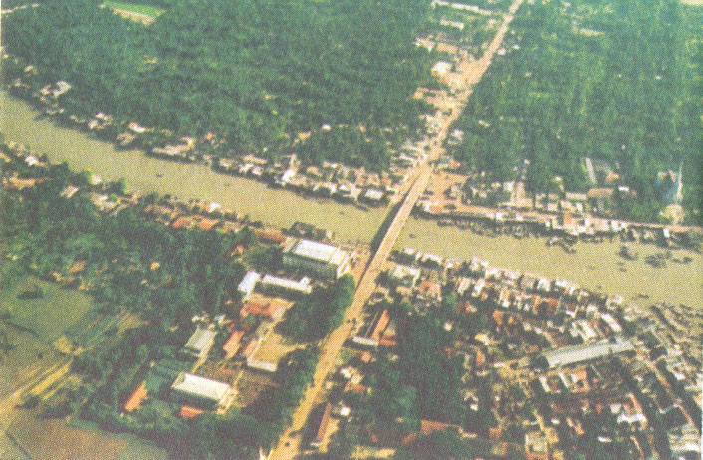
1. Nhà ở của người dân.
Nhà ở của người dân phân bố theo cụm dân cư ven sông ở đồng bằng Nam Bộ.
Em hãy cho biết nhà ở của người dân thường phân bố ở đâu ?
Notes:
39

Slide 40
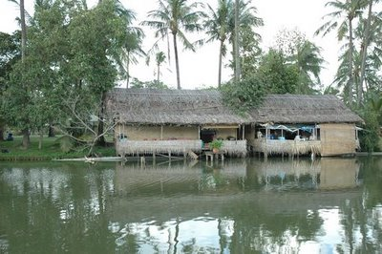

Slide 41
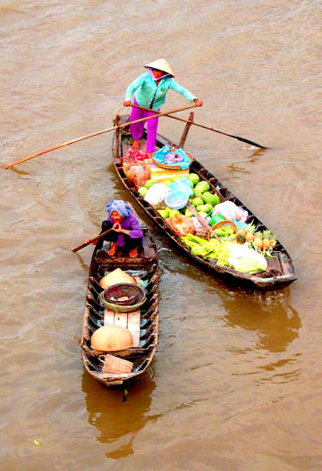
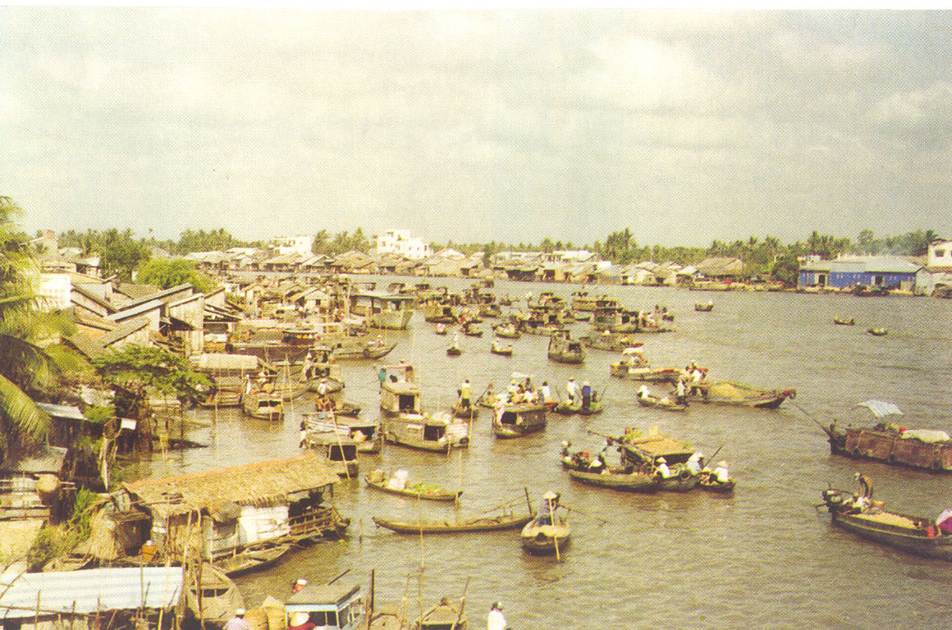
Notes:
41

Slide 42
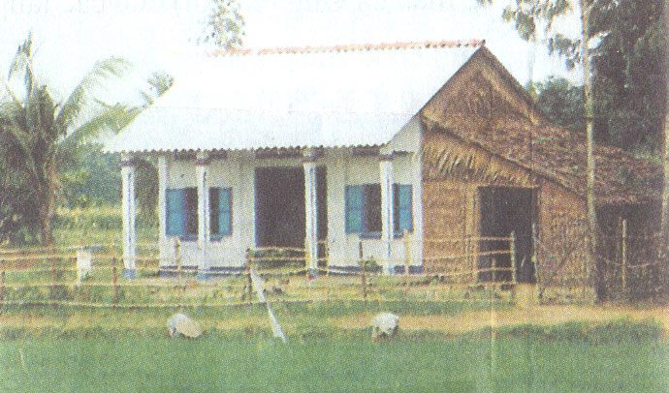
1. Nhà ở của người dân.
Đây là ngôi nhà mới ở nông thôn đồng bằng Nam Bộ.
Notes:
42

Slide 43
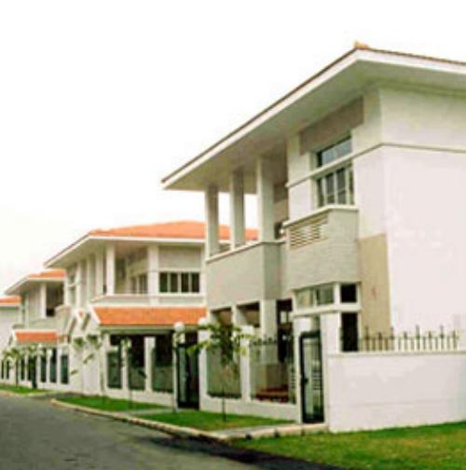
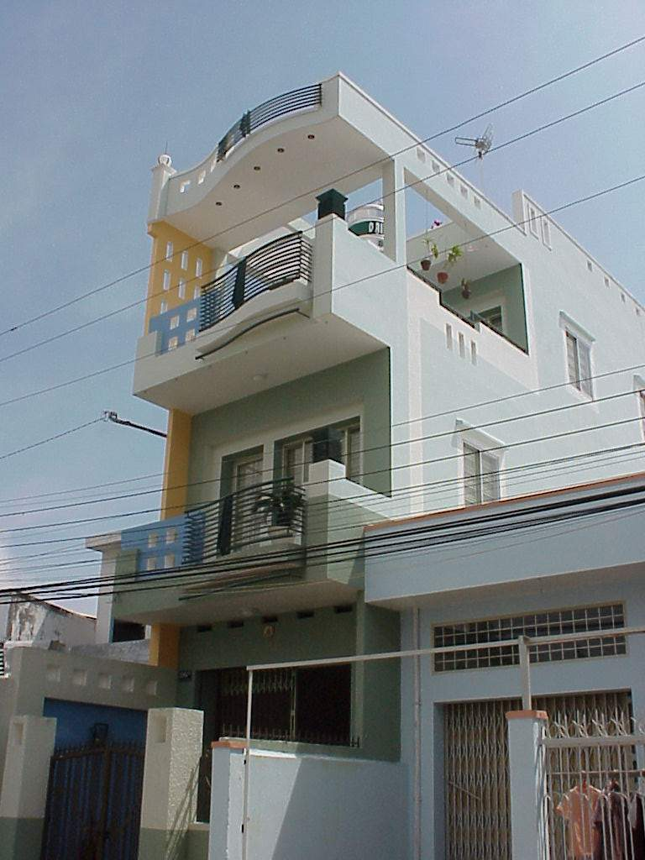

Slide 44
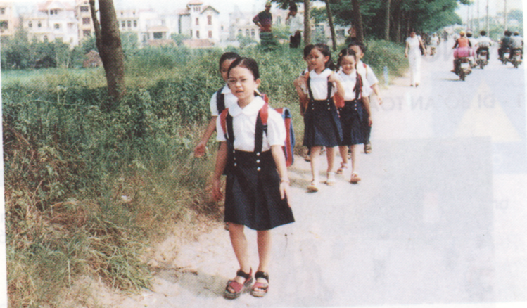

Slide 45
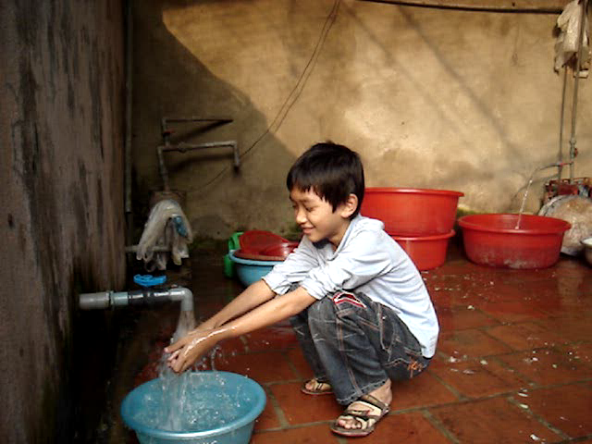

Slide 46
1. Nhà ở của người dân.
Các dân tộc sống chủ yếu ở đồng bằng Nam Bộ là Kinh, Chăm, Hoa, Khơ-me. Người dân thường lập ấp, làm nhà ở ven sông ngòi, kênh rạch.
Notes:
46

Slide 47
2. Trang phục và lễ hội :
Notes:
47

Slide 48
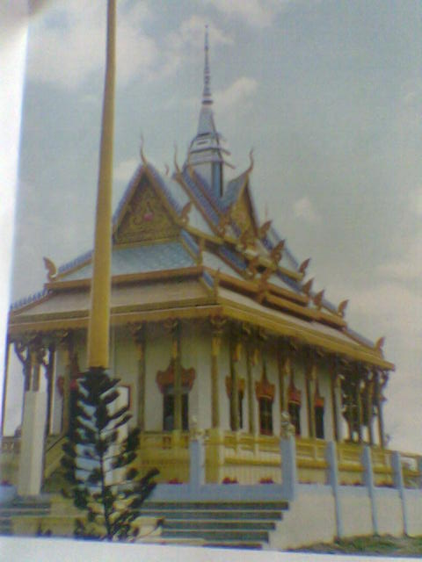
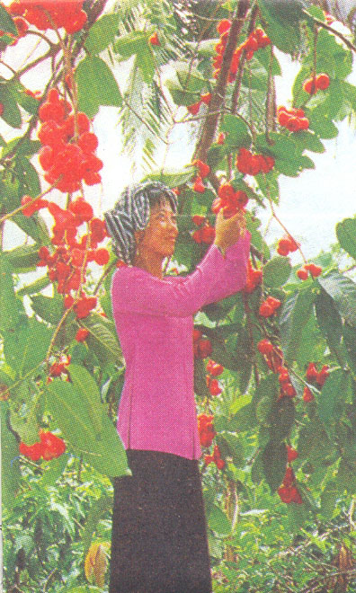
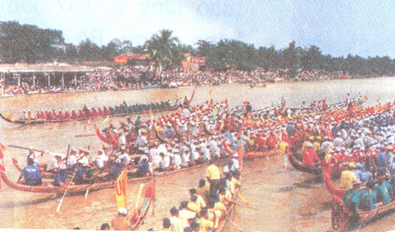
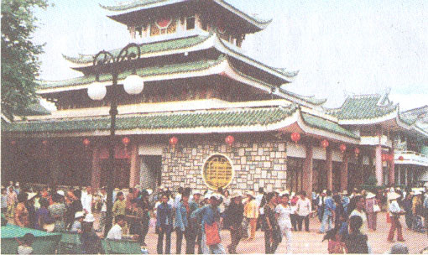
Notes:
48

Slide 49
Trang phục trước đây của người dân Nam Bộ là gì ?
- Người dân thường tổ chức lễ hội nhằm mục đích gì ?
Trong lễ hội thường có những hoạt động nào ?
- Kể tên một số lễ hội nổi tiếng ở đồng bằng Nam Bộ.

Slide 50
Trang phục trước đây của người dân Nam Bộ là quần áo bà ba và chiếc khăn rằn. Mục đích của lễ hội cầu được mùa và may mắn trong cuộc sống.
Notes:
50

Slide 51
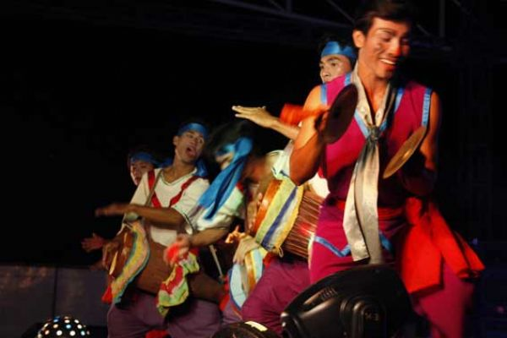
- Trong lễ hội thường có những hoạt động ca hát, đua ghe ngo,…
Notes:
51

Slide 52
2. Trang phục và lễ hội :
Lễ hội nổi tiếng là : lễ hội Bà Chúa Xứ, hội xuân Núi Bà, lễ cúng Trăng, lễ tế thần cá Ông của làng chài ven biển,…
Notes:
52

Slide 53
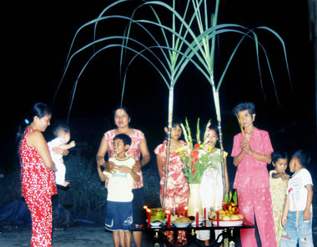
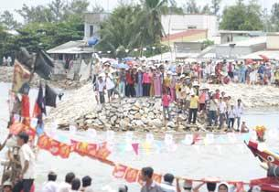
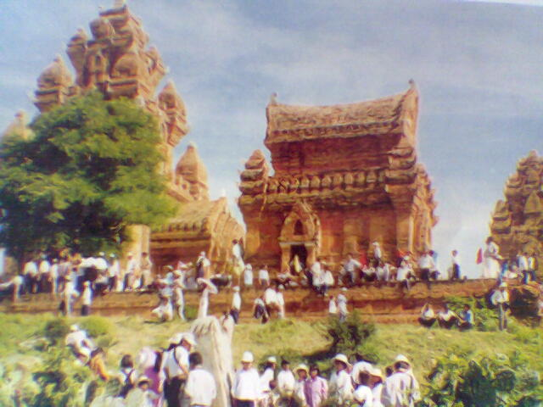
Lễ hội Bà Chúa Xứ
Lễ cúng trăng
Lễ hội Ka-tê
Lễ tế thần cá Ông

Slide 54
2. Trang phục và lễ hội :
- Lễ hội Bà Chúa Xứ, hội xuân Núi Bà, lễ cúng Trăng,…là những lễ hội nổi tiếng của người dân ở đồng bằng Nam Bộ.
Notes:
54

Slide 55
Các dân tộc sống ở đồng bằng Nam Bộ chủ yếu là Kinh, Khơ-me, Chăm, Hoa. Người dân thường lập ấp, làm nhà ở ven sông, ngòi, kênh, rạch.
- Lễ hội Bà Chúa Xứ, hội xuân núi Bà, lễ cùng trăng, …là những lễ hội nổi tiếng của người dân đồng bằng Nam Bộ.
- Các dân tộc sống ở đồng bằng Nam Bộ chủ yếu là những dân tộc nào ?
- Người dân thường lập ấp, làm nhà ở đâu ?
- Kể tên các lễ hội nổi tiếng ở đây ?
Notes:
55

Slide 56
TIẾT HỌC ĐÃ KẾT THÚC
Chúc các em chăm ngoan học giỏi

